Slide 1

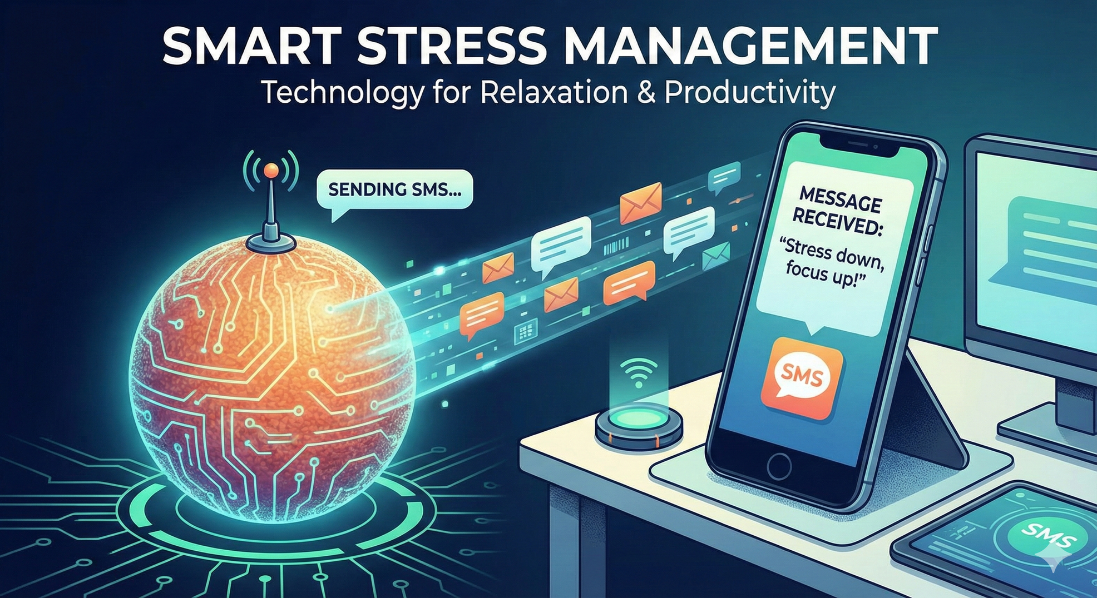
Akıllı Stres Topu Projesi
Alper KIRBAŞ 19230000203

Slide 2
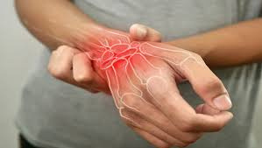

Eklem ağrıları ve fonksiyon kayıpları, iş gücü kaybına ve sağlık harcamalarına yol açarak önemli bir sosyoekonomik yüktür.
Eklem problemleri, yaşam kalitesini düşüren ve hareket özgürlüğünü kısıtlayan en yaygın sağlık sorunları arasındadır.
Spor , Ağır iş gibi yaşam tarzı , eklem rahatsızlıklarının genç yaşlarda bile artmasına neden olmaktadır.

Slide 3


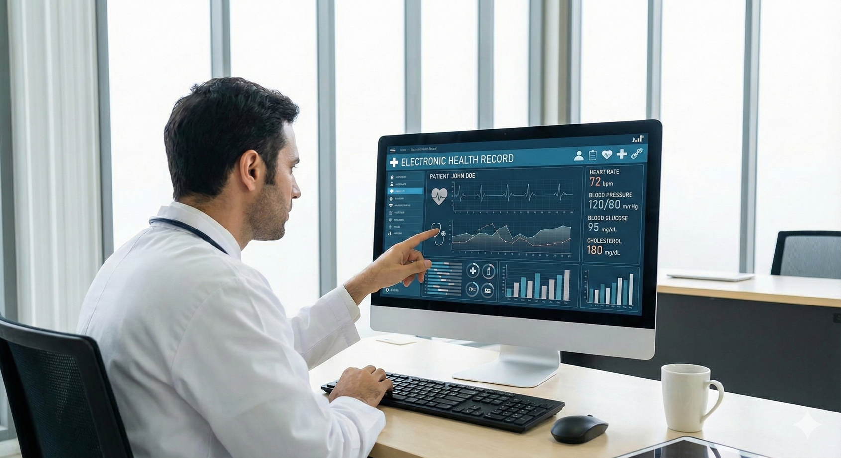
Projenin amacı :
Bu proje Esp-32 470 kullanarak , eklem problemi yaşayan insanlar için , temelde egzersiz yapıp sonrasında yapılan egzersizdeki datayı kişiye yol gösterici olarak iletmeyi hedefleyen bir projedir.Kişiye bu datayı Sms üzerinden yollayan bu projemiz , biyomedikal alanda bir ürün olup aynı zamanda sağlık personeline de gerekli ipucuyu sağlamayı hedeflemektedir.

Slide 4
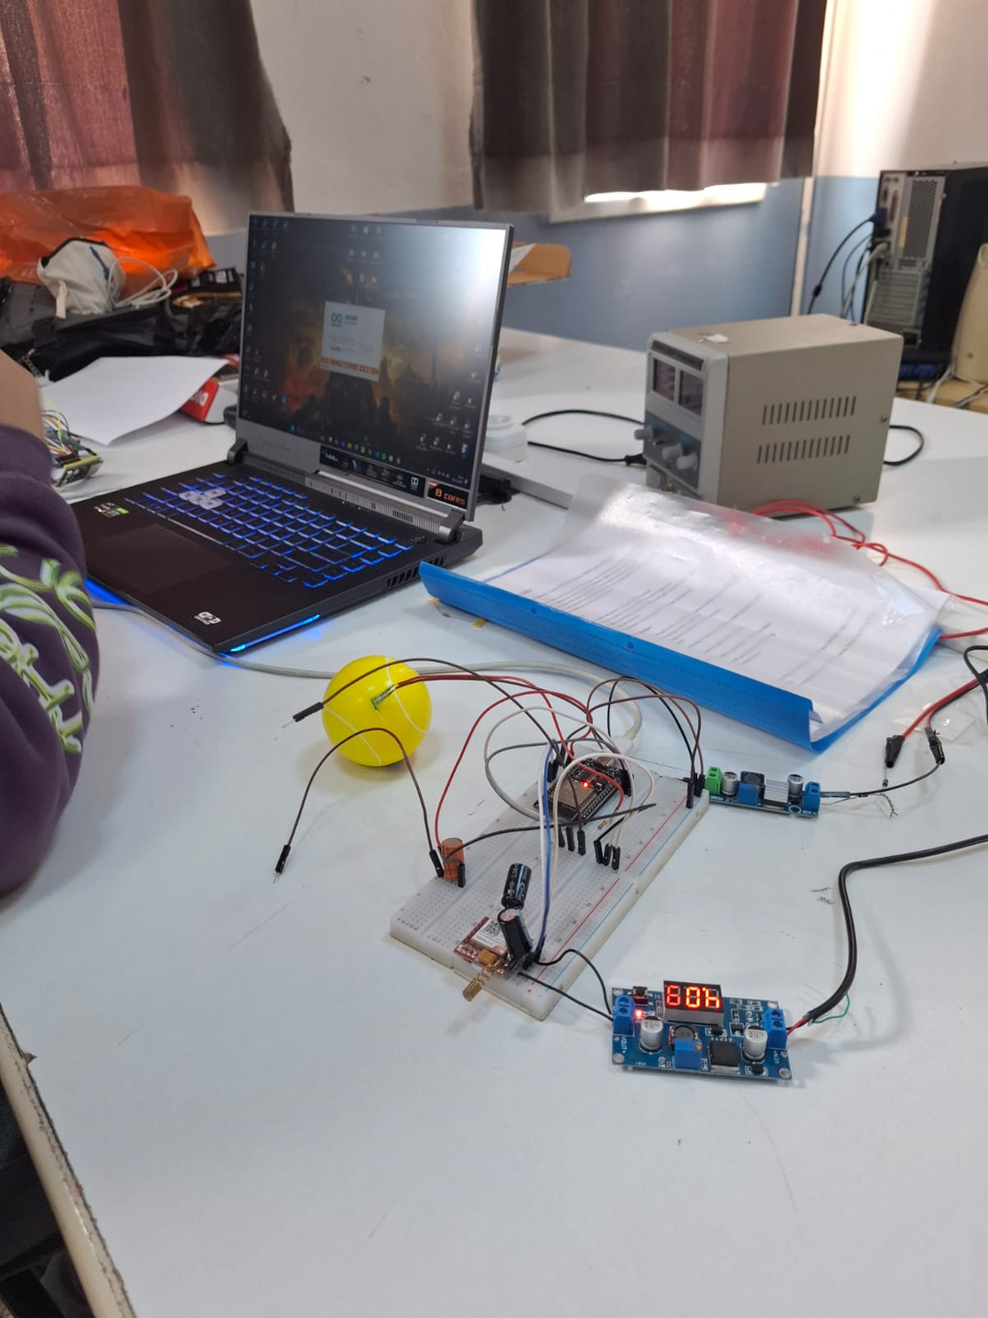
Proje elemanları :
1 adet Breadboard
1 adet FSR basınç sensörü
14 adet Jumper kablo
2 adet 5V2A Regülatör
2 adet 10 uF Kondansatör
2 adet Güç kaynağı
1 adet Esp-32 s3 470
1 adet sünger top
1 adet sim kart

Slide 5


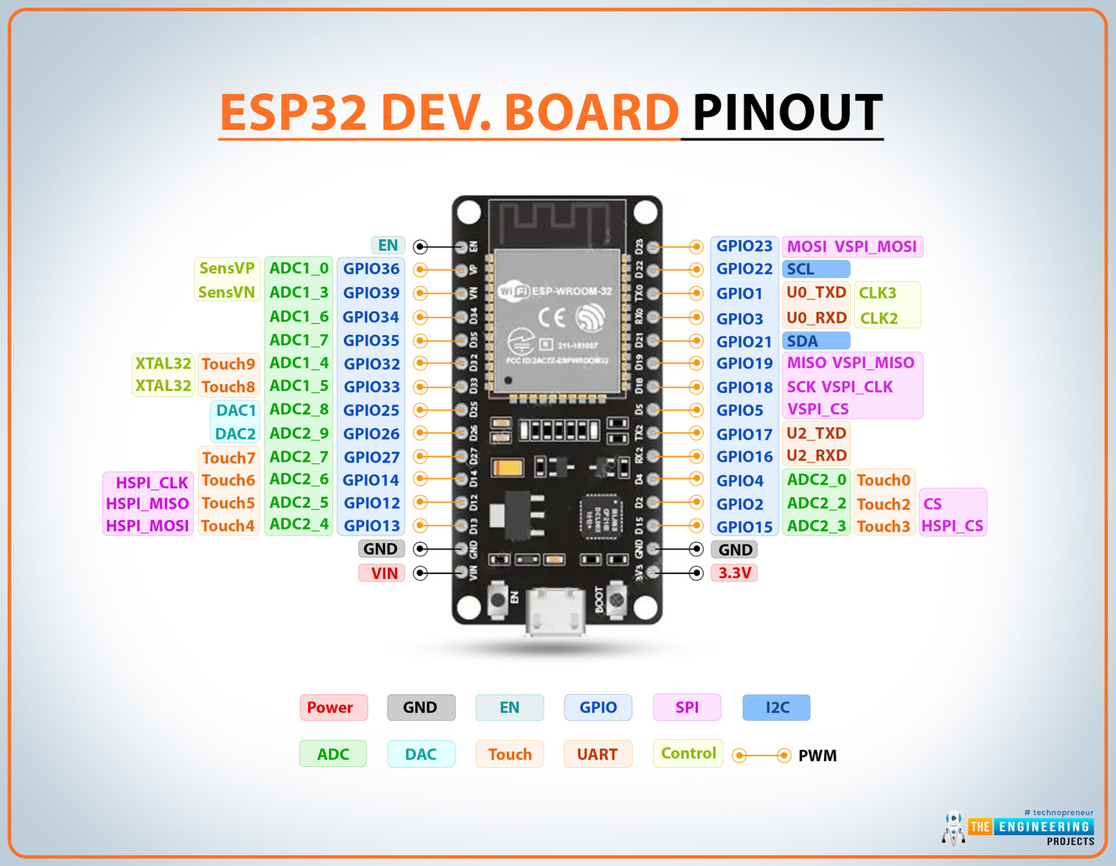
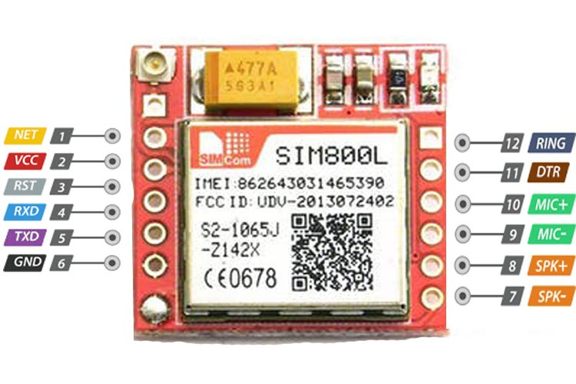

Datasheet Göstergesi:
ESP-32DATASHEET:
SIM800L DATASHEET:

Slide 6

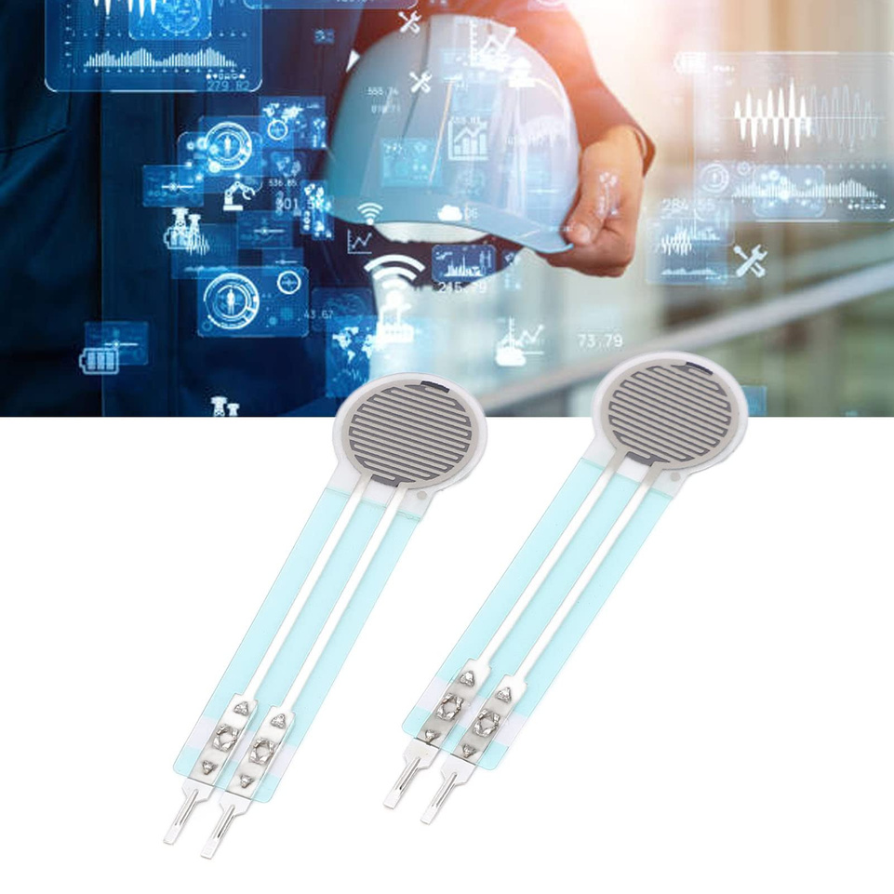
BASINÇ BİLGİSİNİ ALMA SÜRECİ:
Basınç Uygulandığında: Sensörün aktif alanına bir kuvvet uygulandığında (sıkıştırma veya baskı), üst katmandaki karbon parçacıklar alt katmandaki gümüş elektrot izlerine doğru itilir ve temas yüzeyini artırır.
Direnç Değişimi: Temas alanı arttıkça ve iletken yollar oluşmaya başladıkça, sensörün elektriksel direnci hızla azalır. Uygulanan kuvvet ne kadar büyükse, temas o kadar iyi olur ve direnç o kadar düşük (iletkenlik o kadar yüksek) olur. Bu ters orantılı değişim, FSR'nin kuvveti algılamasını sağlayan temel prensiptir.
Bu sayede stres topuna yapılan baskı sayesinde direnç gibi davranan FSR BASINÇ SENSÖRÜ aldığı datayı ESP 32'ye aktarır.

Slide 7

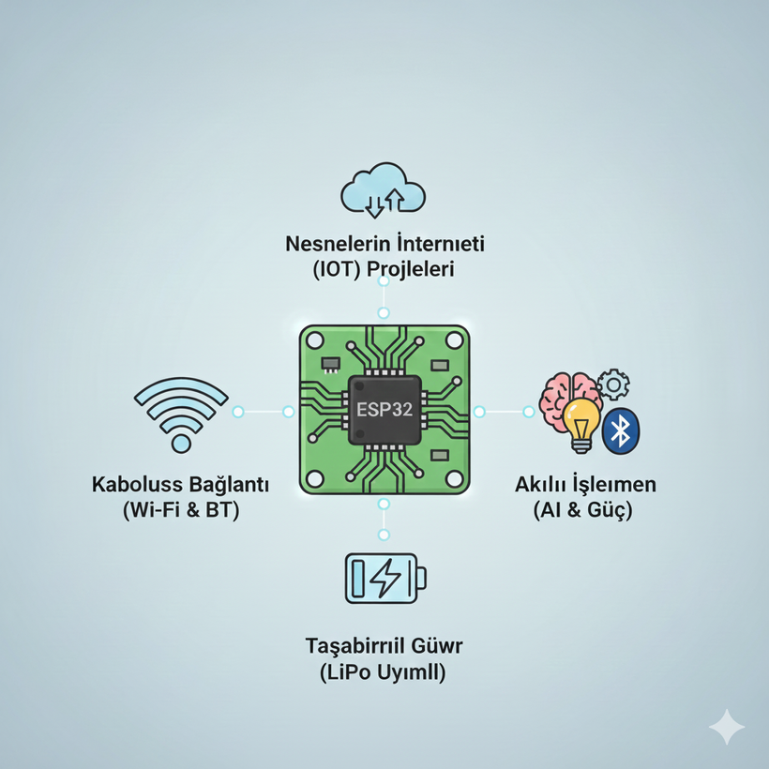
ESP32-S3-DevKit-LiPo-470 Tanıtımı ve Teknik Avantajları
ESP32-S3-DevKit-LiPo-470, gelişmiş bir IoT geliştirme kartıdır ve güçlü çift çekirdekli Xtensa LX7 işlemcisi ile 2.4 GHz Wi-Fi ve Bluetooth 5 (LE) bağlantısını birleştirir.
Teknik Avantaj: Kart, dahili LiPo (Lityum Polimer) batarya şarj desteği sunarak, projelerinizin mobil ve kesintisiz çalışmasına olanak tanır, bu da onu pil gerektiren taşınabilir IoT uygulamaları için ideal kılar.
Bu kart, yüksek performanslı bilgi işlem yeteneklerini ve yapay zeka (AI) uygulamaları için hızlandırma özelliklerini uzun menzilli kablosuz bağlantı ile birleştirerek, karmaşık IoT projelerinizi kolayca hayata geçirmenizi sağlar.

Slide 8

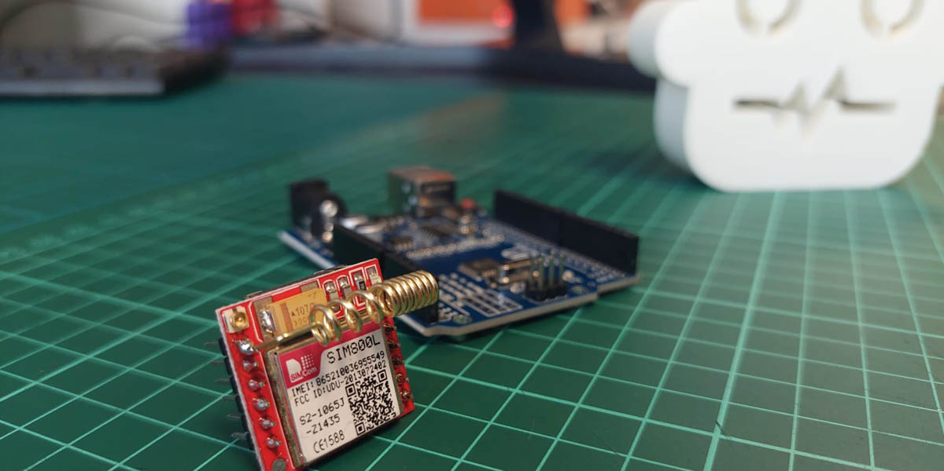
SIM800L’nin Görevi:
Esp-32 den işlenmiş bilgiyi, jumper sayesinde alan sım800L ise üzerine lehim vasıtası ile yerleştirilmiş antenle tarama yaparak alt kısmına yerleştirilen sim kart ile de eldeki datayı aktarımı sağlamaktadır. Bu noktada Esp 32 ile Sım800L’nin bağlantısına ve Sım modülüne verilecek voltajda hassas davranılmalıdır.
ESP32-S3-DevKit-LiPo-470 Tanıtımı ve Teknik Avantajları
Teknik dahili LiPo (Lityum Polimer) batarya
Gündem Sayfasına Dön

Slide 9

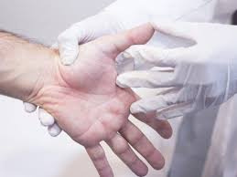
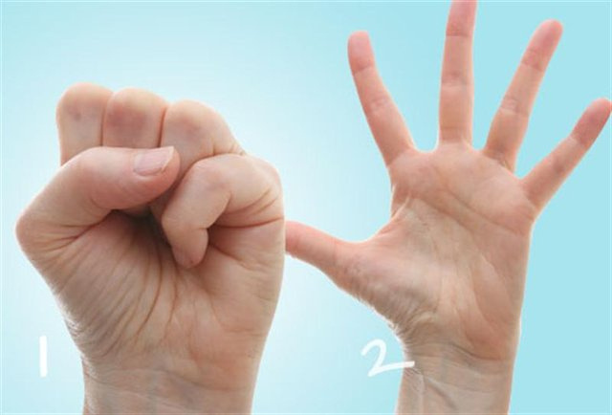
Günlük kullanım alanları nedir?
Eklem ağrısı olanlar ,Kırık Çatlak kemik tespiti yaparken, günlük yaptığı el egzersizlerini belli bir sistemde tutmak isteyenler bu ürünü rahatlıkla tercih edebilir.

Slide 10

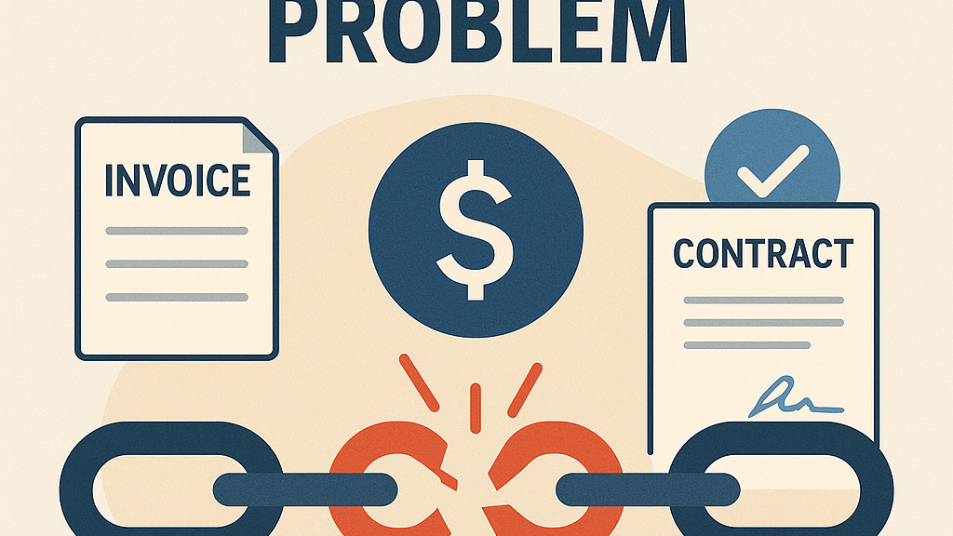
Sistemin Mevcut Kısıtları
Devre şahsına münhasır entegrelerden oluştuğu için ayrı ayrı Volt ve Amper ile beslenmektedir . Buda yapım ve maliyetin artması anlamına gelmektedir. Ayrıca sim modülü IMEI kaydı bitmiş ise veya Sım kartın sms hakkı biterse Sms yollamakta zorlanabilmektedir .

Slide 11


Gelecek Çalışma Önerileri
SMS yerine Mail yollamak
Led gösterge eklemek
G/kuvveti basınç ölçeri
Çalışma prensip örneği
Okuma yazma bilmeyen bireyler için görsel manada daha anlaşılır bir görsel oluşur
yazılımda yapılacak bir değişiklikle sağlanabilir maliyet ve iş yükünü azaltır
yine yazılım ve proje şemasında yapılacak değişiklikler ile pilotların G kuvvetine maruz kaldıkları an güç basınç değerlerini ölçmede kullanılabilir
Proje bu formu ile Esp-32 üzerine uğraşanlar için harika bir çalışma örneğidir

Slide 12
Kaynakça ve Referans
https://www.alldatasheet.com/view.jsp?Searchword=Esp32%20datasheet&gad_source=1&gad_campaignid=1820008784&gbraid=0AAAAADcdDU-rpVJv8eCtuBMJzNhk-s_ir&gclid=CjwKCAiA3fnJBhAgEiwAyqmY5ZU0JsbUokJrACuzF4HhWmUswIENaB5vdhgyLJUKEbOsTJLPCoCuvhoC1-gQAvD_BwE
https://gemini.google.com/app/0d451f8070b457c2?is_sa=1&is_sa=1&android-min-version=301356232&ios-min-version=322.0&campaign_id=bkws&utm_source=sem&utm_source=google&utm_medium=paid-media&utm_medium=cpc&utm_campaign=bkws&utm_campaign=2024trTR_gemfeb&pt=9008&mt=8&ct=p-growth-sem-bkws&gclsrc=aw.ds&gad_source=1&gad_campaignid=22165901653&gbraid=0AAAAApk5Bhn3Uee-loH2TNgPIC95xyr3S&gclid=CjwKCAiAwqHIBhAEEiwAx9cTeY2F4Tz4yVPgDU88RzPCLohM2voOm6ehkA5u4ym6tPYOHvRHbsOGLhoC1_8QAvD_BwE
https://www.acibadem.com.tr/ilgi-alani/eklem-nedir-eklem-hastaliklari-nelerdir/
https://science.howstuffworks.com/science-vs-myth/everyday-myths/question633.htm

Slide 13

Beni dinlediğiniz için çok
Teşekkürler!

